Slide 1
辛普森殺妻案
班級：資工二2
學號：S1410832036
報告人：林承漢

Slide 2

報告議程
調查動機
人物介紹
事件背景
劇情介紹
做案原因
法庭辯論與副標題討論
結論與心得

Slide 3
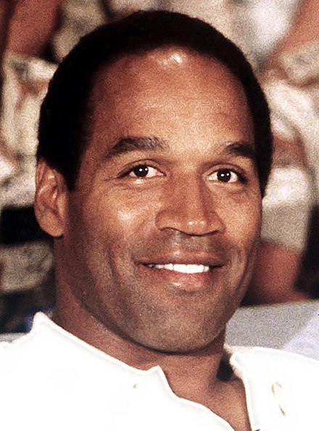
調查動機
起初因網路影片接觸到辛普森案，也看到了許多值得思考的議題，而我對本案較大的關注性在於本案的社會性問題，及辯方、檢方及警方的處裡思維。

Slide 4
人物介紹
嫌疑人 O·J·辛普森 (Orenthal James Simpson)
受害者 妮可·布朗 (Nicole Brown)
也是受害者 羅納德·高曼 (Ronald Goldman)
兇手 ？？？
Notes:
妮可：1959年出生於西德，母親是德國人，父親是美國人，此年35歲。
高曼：1968年出生於芝加哥，是妮可的好友，此年25歲。

Slide 5
事件背景

Slide 6
辛普森成名後，一直有花花公子與外黑內白的名聲。與麥可喬丹和艾爾文·約翰遜等著名黑人球星不同。辛普森對幫助黑人貧民窟的活動與投資沒什麼興趣，而熱衷於富有白人的高爾夫俱樂部。除了年幼的好友柯林斯外，其他的朋友非白即白，在紀錄片《辛普森：美國製造》中也可以看到，許多”白”政商名流對辛普森的評價是非常高的。同時，為了幫助自己“脫黑”，他還花重金聘請語音校正專家幫助他改掉自己的黑人貧民窟口音。
1977年，辛普森在一間高級餐館與金髮碧眼的白人女服務生“妮可·布朗”一見鍾情，不久便與第一任黑人妻子離異。1985年與妮可結婚後，因為懷疑妮可在外面有“二奶”，兩人的關西開始出現裂痕。妮可曾多次報警提供照片指控辛普森對她家暴，但辛普森卻都沒有受遭到懲罰。

Slide 7
劇情介紹

Slide 8
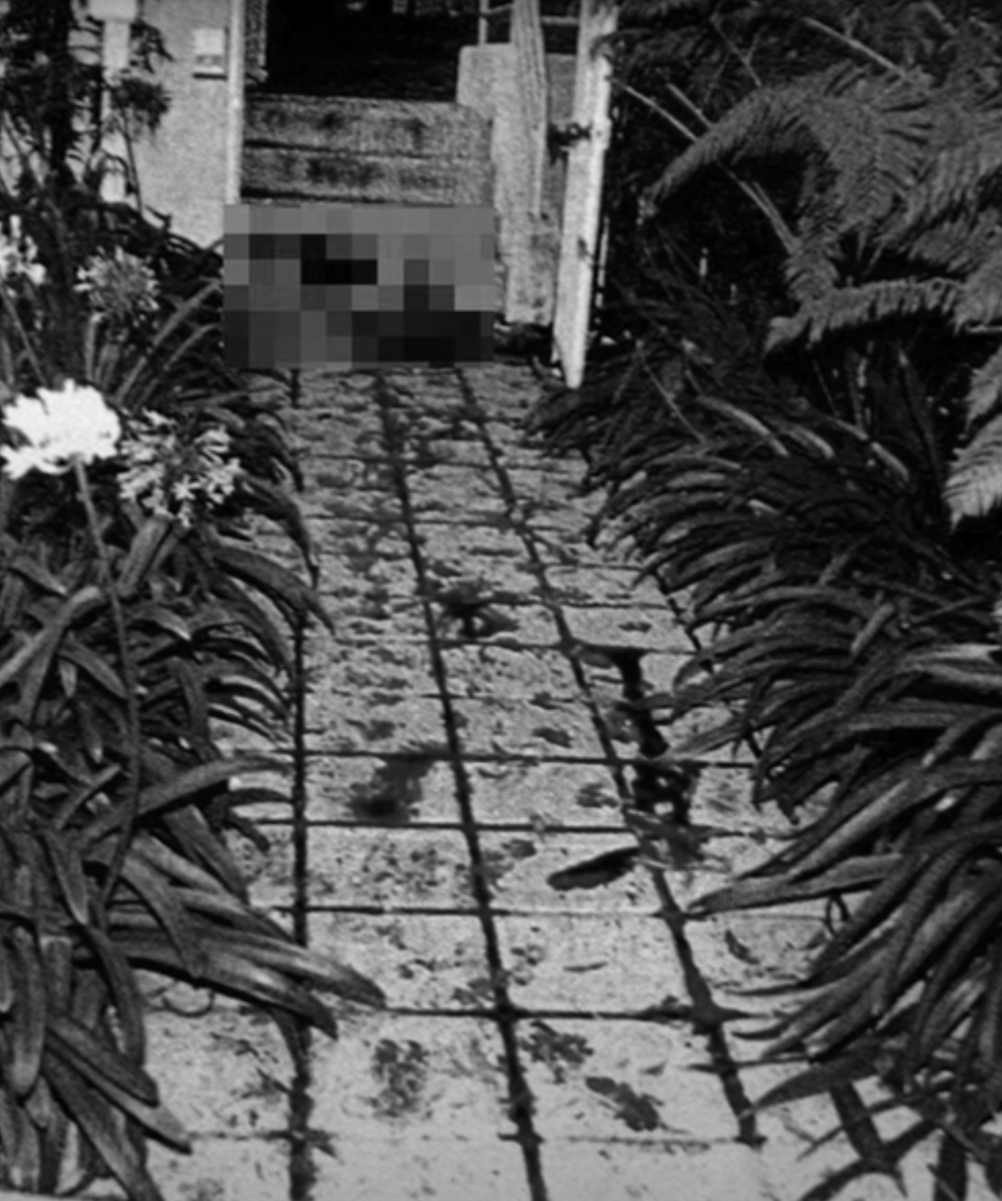
1994年6月12日晚上11點左右，美國洛杉磯市蒙塔納大街的豪宅區里，一對夫婦在散步，卻被附近不斷地的狂吠聲打擾，從而引起了他們的注意，而他們也順著聲音他們來到一座豪宅，前庭走道上鋪滿了鮮血，且發現門是開著的，當他們探頭往禮一看，就看見了躺著的兩具屍體，隨後就馬上對警方進行報案。而警察到場後很快就證實，這兩具屍體分別是 ”妮可爾·布朗·辛普森” 是辛普森的前妻子與 ”羅納德·高曼” 一位餐廳的男服務生，兩人渾身血跡，都有被利器攻擊的痕跡，且在犯案現場還發現了一隻帶血的左手手套，死亡時間大約是晚上10點多。
Notes:
前一晚，妮可與家人到高曼工作的義大利餐廳吃飯，離開時母親遺落了太陽眼鏡，而高曼發現後，主動告知妮可，並告訴妮可會親自送到妮可加

Slide 9
1994年6月12日晚上11點左右，美國洛杉磯市蒙塔納大街的豪宅區里，一對夫婦在散步，卻被附近不斷地的狂吠聲打擾，從而引起了他們的注意，而他們也順著聲音他們來到一座豪宅，前庭走道上鋪滿了鮮血，且發現門是開著的，當他們探頭往禮一看，就看見了躺著的兩具屍體，隨後就馬上對警方進行報案。而警察到場後很快就證實，這兩具屍體分別是 ”妮可爾·布朗·辛普森” 是辛普森的前妻子與 ”羅納德·高曼” 一位餐廳的男服務生，兩人渾身血跡，都有被利器攻擊的痕跡，且在犯案現場還發現了一隻帶血的左手手套，死亡時間大約是晚上10點多。
Notes:
前一晚，妮可與家人到高曼工作的義大利餐廳吃飯，離開時母親遺落了太陽眼鏡，而高曼發現後，主動告知妮可，並告訴妮可會親自送到妮可加

Slide 10
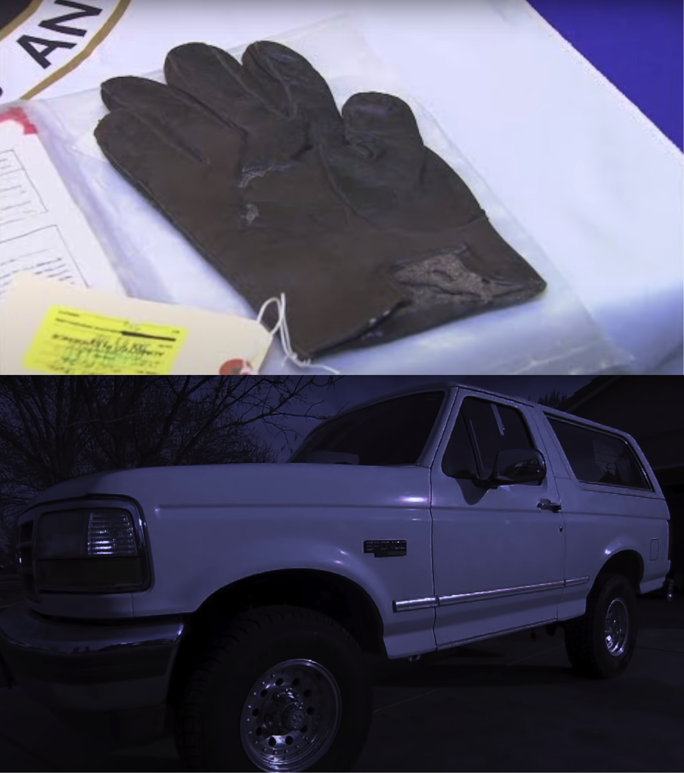
而負責此案的白人偵探”馬克·福爾曼”，發現死者妮可的前夫辛普森就住在不遠處，因此與三名警員以”聯絡死者家屬”的名義，前往辛普森住處。此時隔天早上4點30分，4名警員到達辛普森的家，先是敲了門且吃了個閉門羹，於是開始在附近觀察，先是在辛普森的越野車上找到了新鮮的血跡，此時他們是沒有辛普森家的搜查令，但迫於辦案因此翻牆進入辛普森家進行搜查，後又在辛普森家找到另一支帶血的右手手套。辛普森也因此被列為犯案嫌疑人，於是洛杉磯警方第一時間就開始尋找辛普森，後從辛普森鄰居及女兒口中得知，辛普森在案發當晚，坐飛機到芝加哥，並入住酒店。
Notes:
而在警察取得與辛普森的聯繫後，就立刻告知辛普森此事，以及要求他返回洛杉磯，而辛普森也在當天趕回。

Slide 11
而負責此案的白人警探”馬克·福爾曼”，發現死者妮可的前夫辛普森就住在不遠處，因此與三名警員以”聯絡死者家屬”的名義，前往辛普森住處。此時隔天早上4點30分，4名警員到達辛普森的家，先是敲了門且吃了個閉門羹，於是開始在附近觀察，先是在辛普森的越野車上找到了新鮮的血跡，此時他們是沒有辛普森家的搜查令，但迫於辦案因此翻牆進入辛普森家進行搜查，後又在辛普森家找到另一支帶血的右手手套。辛普森也因此被列為犯案嫌疑人，於是洛杉磯警方第一時間就開始尋找辛普森，後從辛普森鄰居及女兒口中得知，辛普森在案發當晚，坐飛機到芝加哥，並入住酒店。
Notes:
而在警察取得與辛普森的聯繫後，就立刻告知辛普森此事，以及要求他返回洛杉磯，而辛普森也在當天趕回。

Slide 12
案發隔天早上10點45分，警察申請對辛普森的搜查另也批准了下來，警員們紛紛進入辛普森家中搜查，並收集到更多指向他犯案的證據。中午12點，辛普森返回了洛杉磯的家，而之後他就被帶回警局做筆錄。

Slide 13
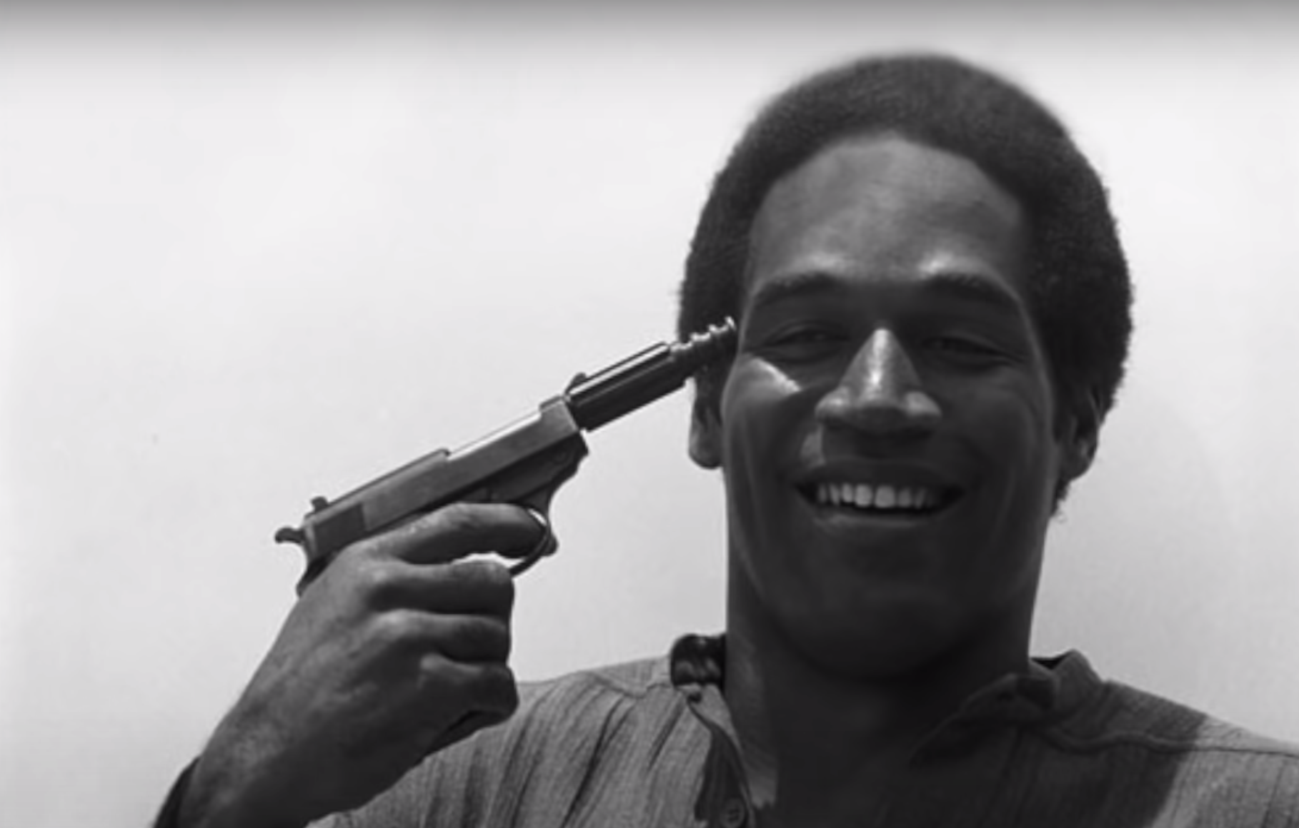
6月17號，辛普森的律師說服警方同意辛普森當天11點自首，也因此讓許多記者在洛杉磯警局等候辛普森的到來。當然，他沒有到。。而洛杉磯警局也開始對辛普森的通緝。同時辛普森的好友兼辯護律師羅伯特，也宣讀了一封辛普森的親筆信。在然後，原本應該出現的辛普森也開始了公路逃跑之旅。
Notes:
6月16號：辛普森帶著他與妮可的兩個小孩參加婚禮。
辛普森在逃跑過程中，由好友考琳斯開車，自己則拿著相框及手槍對著自己的腦袋，考林斯要求跟追逐他們的警車不要靠近，但心辛普森的精神種況

Slide 14
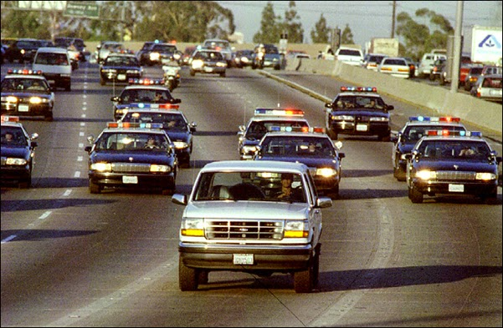
辛普森在逃跑過程中，由好友考林斯開車，並要求追逐他們的警車不要靠近，擔心辛普森的精神種況。而辛普森自己則拿著相框及手槍對著自己的腦袋。而這場追逐戰，除了擁有全美國民眾的關注，還有大量的群眾圍觀為辛普森加油吶喊。最後辛普森回到另一個家，並在那向警方自首。
Notes:
原本許多觀看NBA球賽的民眾也紛紛跑去看辛普森的追逐戰。
此事件後辛普森面臨了兩項謀殺罪名的指控

Slide 15
做案原因
辛普森性格粗暴，多次對妮可施暴。1992年妮可受不了，與辛普森離婚，雖說偶爾還會有些聯繫，但妮可表示常常發現辛普森在跟蹤他，讓他非常害怕；妮可的好友也表示妮可非常的害怕辛普森，與妮可說過：”如果你跟別的男人在一起，我會殺了妳。“

Slide 16
法庭辯論與副標題討論
副標題：洛杉磯刑事審判攻防問題與檢討
以辛普森案為例對審判過程中攻防問題進行檢討

Slide 17
法庭與陪審團人員
法官名為蘭斯·伊藤，出生於洛杉磯，是位日裔美籍法官
陪審團中女性10人、男性2人，其中有8位黑人、1位白人、1位西班牙裔白人、2名混血兒
Notes:
本次法庭人員配置盡量得避免因種族問題引起公眾質疑的問題

Slide 18
檢方及警方指控
減分指控辛普森預謀殺妻，做案動機是忌妒心和佔有慾，並提供了相關作案證據。
且在警方通知辛普森，妮可離世的消息後，辛普森卻沒有問”誰殺了他?”，而檢方認為這不是一個正常的反應。
且提供了警方曾9次去到辛普森家中，處理辛普森家的暴力問題。

Slide 19
證據
一雙分別在妮可與辛普森家中被發現的帶血的手套，在妮可家發現的手套上被證明有新普森、妮可、高曼等人的血液，在辛普森家中發現的手套有高曼的血跡。
犯案現場的鞋印，也被發現是非常罕見的奢侈皮鞋，且尺碼與辛普森的為一致的。
在高曼兩人身上分別有發現辛普森的毛髮。
辛普森家中有雙有許多血跡的短襪，而上面的血跡被證實是妮可的。
有餐具行政名，辛普森犯案前六周曾購買過一把12吋的短刀。
辛普森左手手指傷口，很可能是作案留下的痕跡。

Slide 20
辯方回應
辯方與被告人一致否認辛普森是殺人兇手。
且第一時間對負責本案的偵探福爾曼進行詢問，我們從案情過程中可以發現，福爾曼接二連三地發現證據，算是本案的一大功臣。但辯方律師卻對他的詢問是否使用過nXgger這個詞？當然福爾曼否認了，接著辯方再次確認”過去10年裡有沒有用過這個詞？”，福爾曼還是否認，接這辯方開始拿出福爾曼曾經說過nXgger的證據，在1986年中一個才訪的錄音帶，在這個錄音帶中說了41次這個敏感性詞彙，證明了負責本案警方及辯方有著種族歧視的問題。同時接著問道”你是否曾捏造現場的證據及勘查報告”、”是否出於總族歧視故意栽贓陷害辛普森“等問題，而這些讓福爾曼措手不及，索性使用了緘默權。至此，美國群眾對辛普森案已經有了不少的爭論。

Slide 21
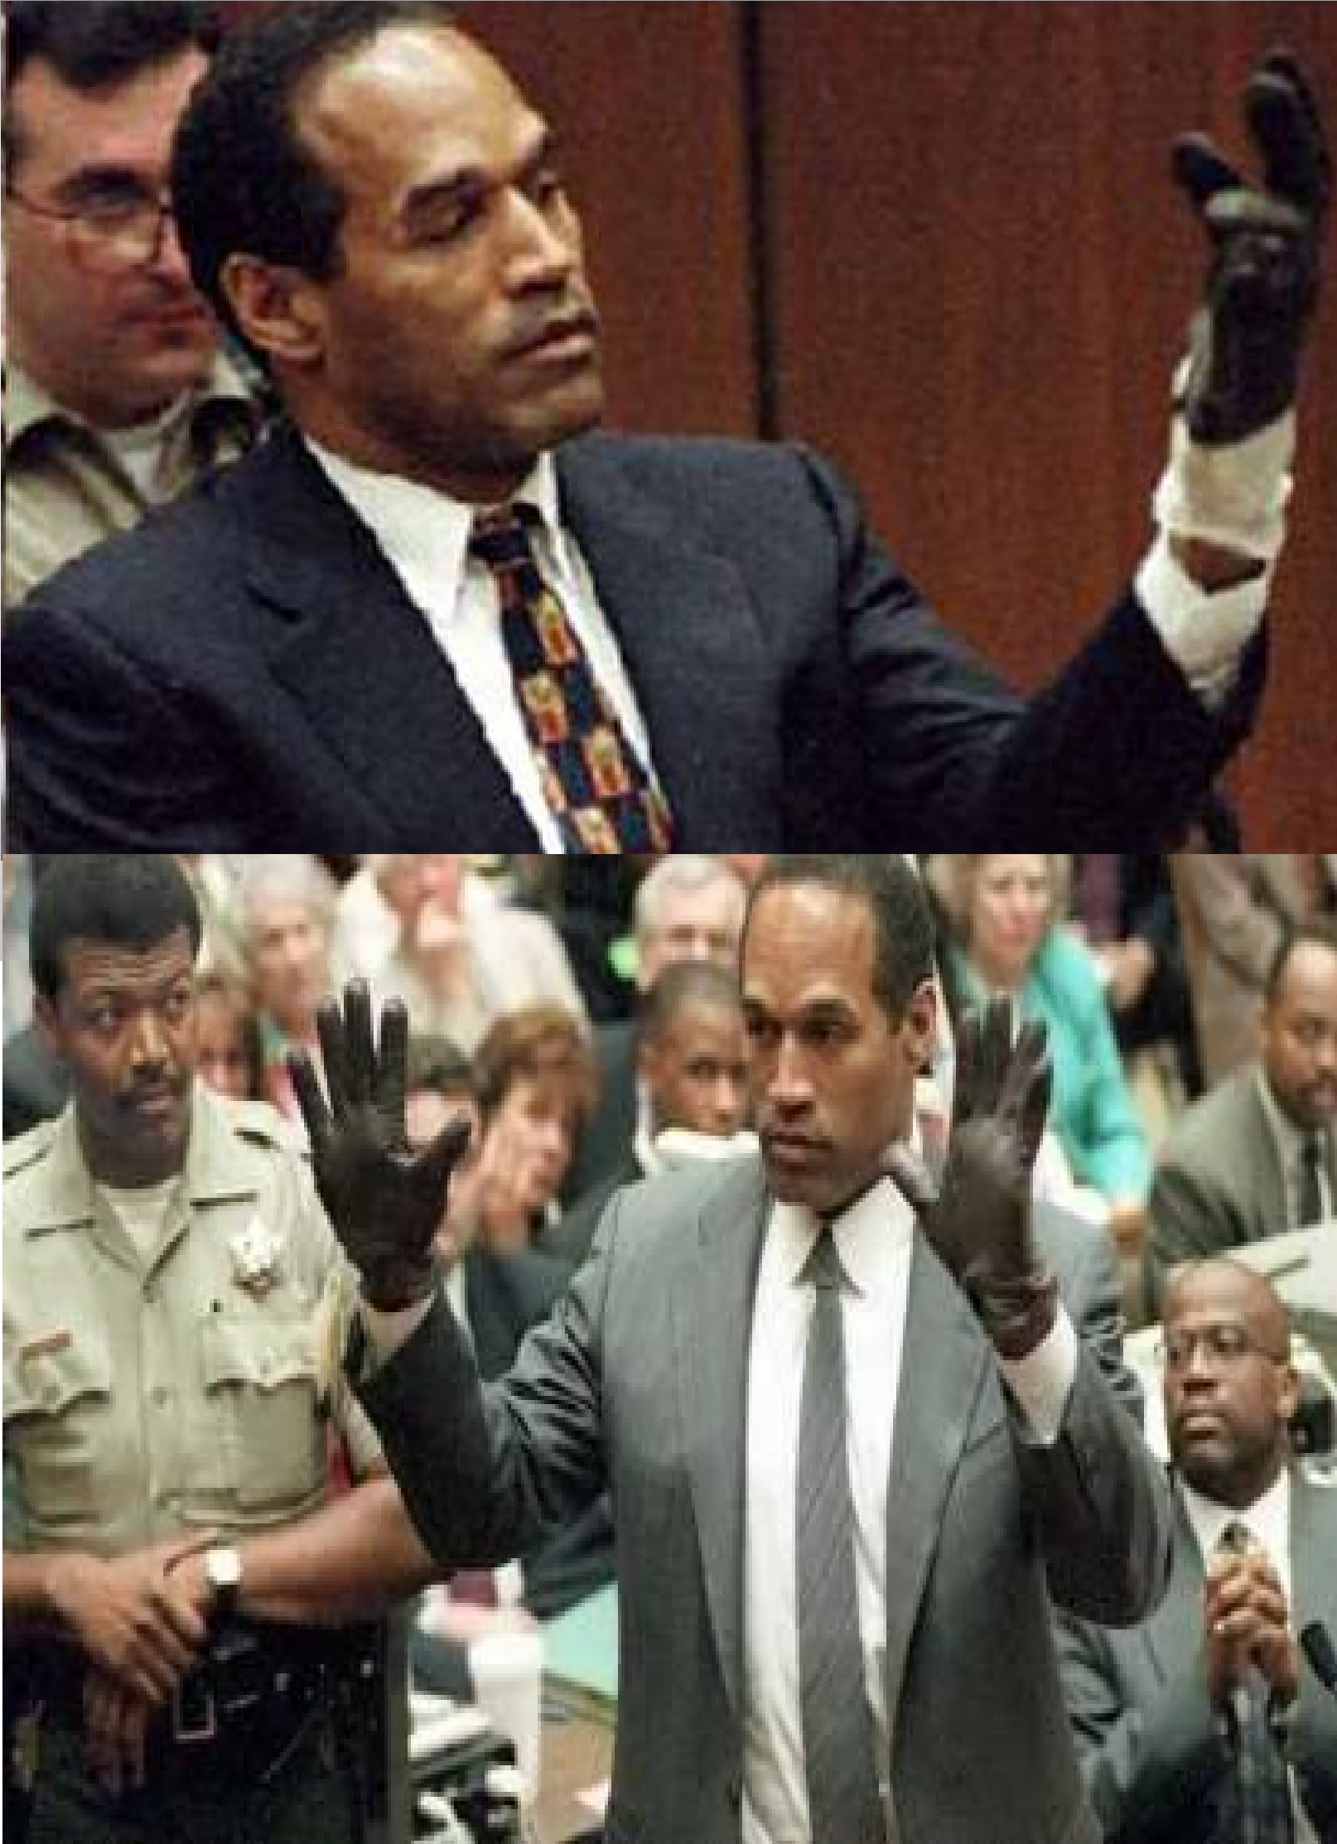
辯方回應 – 手套
有商場售貨員可以證明，他看到妮可買下了這副手套。且如果這是辛普森的作案證據，又為何會這麼不謹慎地留在妮可加中，而沒有銷毀，還讓警察在家中找到，而這似乎是不太符合常理，感覺更像是有人故意栽贓陷害。而辯方這一系列沒有證據的假設，引起了檢方提出讓辛普森載那副手套的要求，但當辛普森帶那副手套時，可以看到對辛普森的手來說，這個手套小了些。但因為這是檢方提出的要求，此事也成為了本案不可或缺的尷尬。
Notes:
有人說辯方其實一開始就安排了這場戲，只不過辛普森因為本人有關節炎，而辯方律師又讓他提前兩周停藥，導致辛普森沒辦法正常地將手套帶上

Slide 22
辯方回應 – 血樣
因上述對檢方不利的結果，辯方則開始懷疑檢方所提供的證據。例如血跡化驗及DNA檢驗中有可能受到血跡受到汙染、不當處理、草率採集或栽贓陷害等，都有可能是關鑑於本案的線索。且檢方提供的結果都表明，疑點都聚集在辛普森一人身上，這似乎太巧了點。接著辯方派出了物證專家李昌鈺博士，對警方在妮可家旁欄杆附近發現一滴血提出質疑，雖說經過檢驗確認此血屬於辛普森，不過血中檢測出EDTA (乙二胺四乙酸)，而正常的血液中是不會有EDTA的；且警方在採集辛普森本人血樣時，流程不符合規範，通常採集樣本結束後應該立即將證物送回實驗室驗證，但當事那個樣本被採集者採集後放在口袋一天才送去檢驗；還有當時紀錄採集辛普森的血樣有8ml，但實際送到實驗室的卻只有6.5ml。
Notes:
EDTA基本用於防止採集血液時

Slide 23
辯方回應 – 血樣
且剛提到欄杆旁的血滴，是在案發後三周後的7月3號才採集到的，而在6月13號勘查現場的影像中，並沒有發現該血跡的存在。
這一系列的質疑，讓原本對檢方有利的血樣證據也不再那麼有力了
Notes:
EDTA基本用於防止採集血液時

Slide 24
對美國民眾的調查

Slide 25
判攻防問題與檢討
從以上辯述中可以發現，警方在辦案過程中多次使用不符合搜查及檢測的方式，導致有力證據接二連三地被摧毀。同時也看到檢方在與辯方爭論時，因被刺激而產生的失誤及種族主義問題的干擾。導致程述給法庭、陪審團及美國群眾的證據、言論，也漸漸被無力化。簡直是在警方檢方如何“正確”的辦案
Notes:
案發當晚福爾曼等4人因無搜查令，進入辛普森家中，而這很有可能也是在陷害辛普森，倒置最後其他搜查到的證據都是非法取證，也做到所謂程序不正義，也被法庭認為無效。
手套戴不下，永遠不要問自己不確定答案的問題。

Slide 26
判決結果
這起案件經過了267天，有133位證人出庭，有4萬5千頁的庭審計路，最後辛普森在刑事案件上謀殺罪名不成立
不過在4個月後，辛普森在民事案件中，被判定需為兩位死者負責，因此辛普森要向兩名受害者家庭，各支付1250萬美金的賠償。

Slide 27
結論與心得
Notes:
不管事位檢方或辯方作證，我只為證據說話

Slide 28
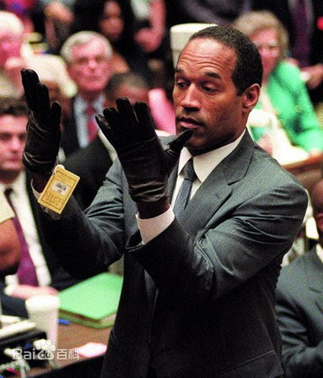
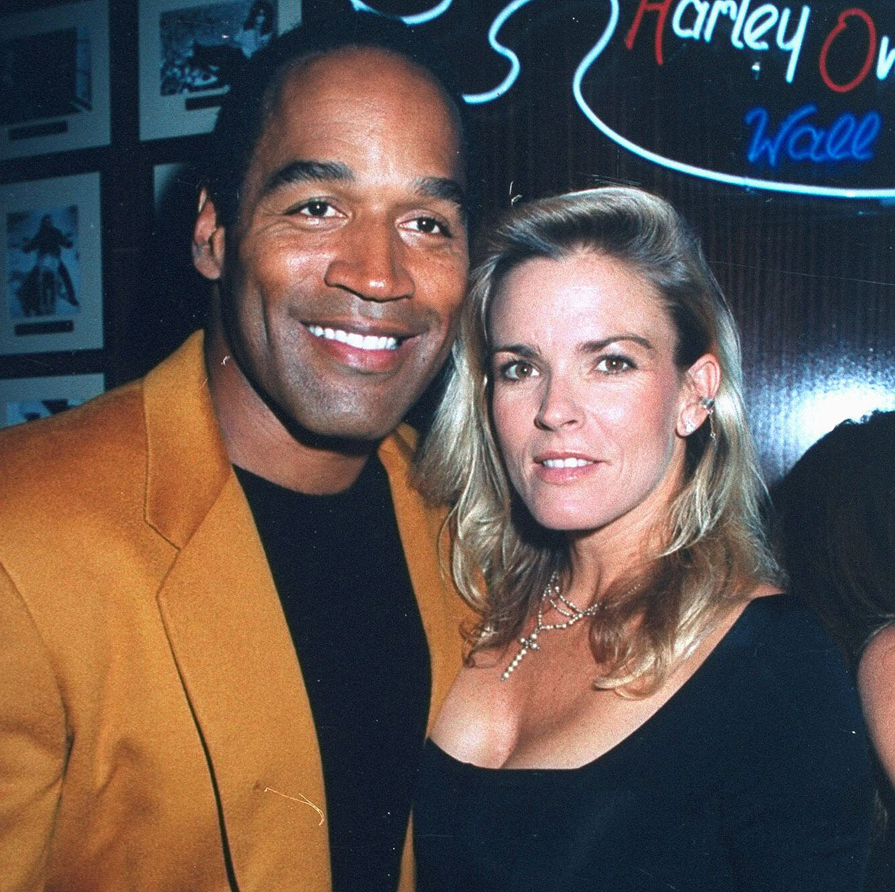
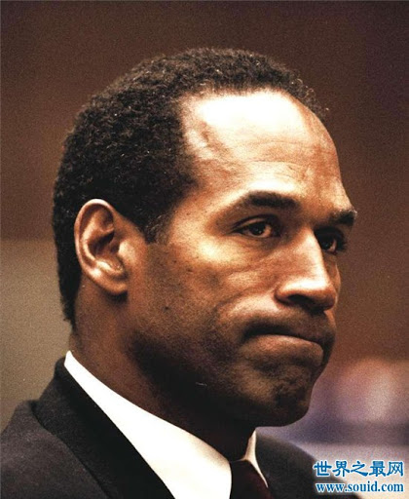
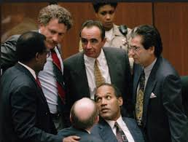
感謝您

